Slide 1

情報Ⅰ
第3編「コンピュータとプログラミング」no.９
※この資料を無断で使用することを固く禁じます．

Slide 2
～第２章プログラミングの流れ～
1回目：アルゴリズムとは
2回目：フローチャートとアクティビティ図
3回目：プログラミング言語とは、Pythonの基本
4回目：条件分岐式と繰り返し命令のプログラムを使いこなす
5回目：配列とRandom関数とは
6回目：関数を作る
7回目：まとめプリントに取り組む

Slide 3
～本時のめあて～
関数を作ってみよう！

Slide 4
～本時の流れ～
1.前回の課題確認(5min)
2.関数の作り方(15min)
3.アイスブレイク(5min)
4.練習問題にチャレンジ(20min)
5.振り返りシート(5min)

Slide 5
☆KeyWords☆
〇関数とは・・・？
⇒何らかの処理をまとめて再利用できるようにしたコードのかたまり

Slide 6
〇引数（ひきすう）
⇒関数に引き渡すデータのこと。
〇戻り値
⇒関数が処理したあと結果として戻ってくる値のこと。

Slide 7
※注意 インデント
#①
age = int(input("年齢を入力してください。"))
if age >= 18:
print("あなたは大人です。")
else:
print("あなたは未成年です。")
このスペースを
「インデント」と言う
プログラムを見やすくする。「Tab」キー．
４マス分空く．

Slide 8
例題）基本的なコードをコピペして実行しよう！
【主】（各２点×４＝８点）

Slide 9
パターン① 引数も戻り値もない関数
def say_hello():
#関数の名前
print("こんにちは！")
#関数が行う処理（つまりただ「こんにちは」と表示させるだけの関数）
say_hello()
say_hello()
say_hello()

Slide 10
パターン②引数を使う関数
def greet(name):
#関数の名前、「name」は引数
print("こんにちは、" + name + "さん！")
#関数が行う処理
greet("りさ")
# 出力: こんにちは、りささん！関数の「name」に「りさ」が引き渡される。

Slide 11
パターン③戻り値だけを使う関数
import random
#ランダム関数を使えるように設定する。
def omikuji():
#関数に名前を付ける。
kuji=["大吉","中吉","小吉","凶"]
#くじの配列(リスト)を作る。
return random.choice(kuji)
#指定したリストからランダムに１つ選んで返す。
kekka=omikuji()
print("結果は",kekka,"です")
#omikuji()を呼び出し、戻り値を変数kekkaに保存して表示する。

Slide 12
パターン④引数も戻り値も使う関数。
def add(a, b):
#「def」で関数を定義。addが関数の名前で、a,bは引数(関数に値を渡す入り口)関数はa,bという２つの値を受け取る、と約束している。
return a + b
#計算して戻り値を返す。
result = add(2, 5)
#関数を呼び出す。add(2,5)で関数を呼び出し、戻ってきた値(7)が変数resultに代入される。
print(result) #resultを表示する。
戻り値の設定をする。
戻り値は「7」となる。

Slide 13
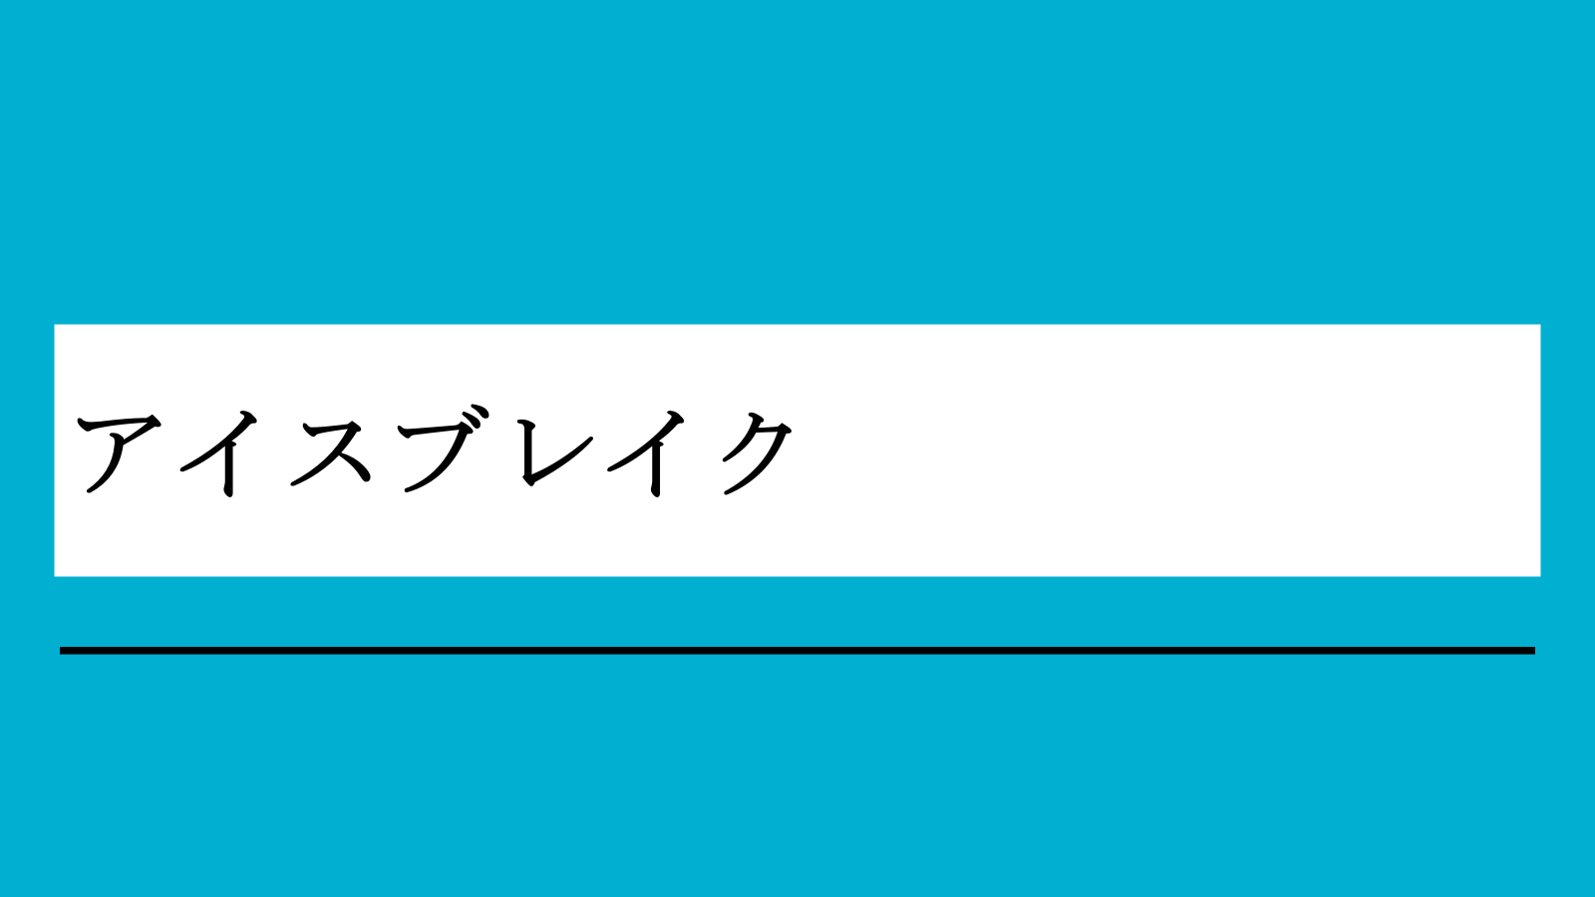
アイスブレイク

Slide 14
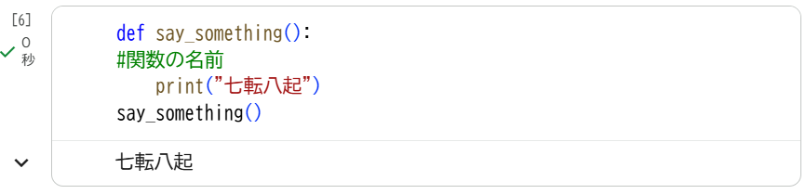
残りの時間で以下の課題に取り組む
課題）練習）【思】各3点×4=12点(減点法)
(1)引数なし・戻り値なしの関数
関数名を say_something()とし、自分の好きな四字熟語を表示させるプログラムを
作成してください。

Slide 15
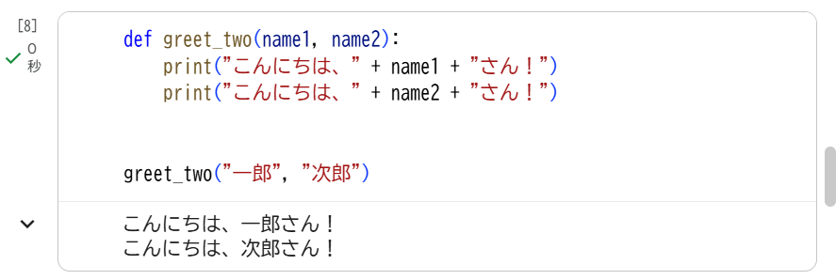
(2)引数だけを使う関数。
関数名をgreet_two(name1, name2)とし、引数を２つ使って、
「こんにちは、一郎さん！」 「こんにちは、次郎さん！」
と表示させるだけのプログラムを関数を利用して作成してください。

Slide 16
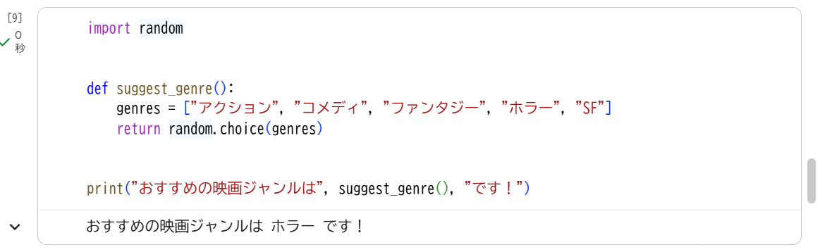
(3)戻り値だけを使う関数
関数名をsuggest_genre() 、配列(リスト)を
genres = [“アクション”, “コメディ”, “ファンタジー”, “ホラー”, “SF”]とし、
「おすすめの映画ジャンルは【ランダムに選択される要素】です！」
と表示されるプログラムを作成してください。

Slide 17
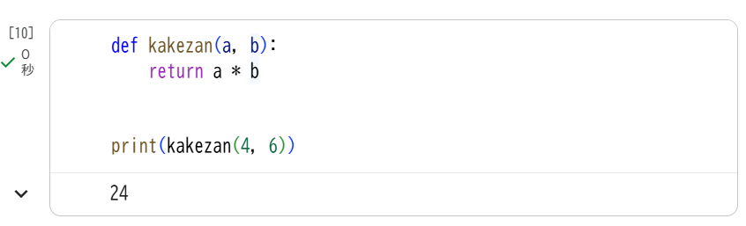
(4)引数も戻り値も使う関数
関数名：kakezan(a, b)
上の関数を使って、４×６を計算させるプログラムを作成してください。

Slide 18
発展問題

Slide 19
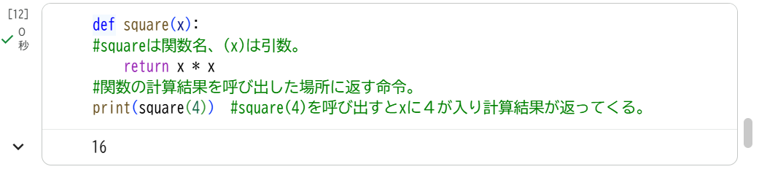
(1)４の２乗を返す関数
関数名をsquare(x)とする。
ヒント 戻り値の設定：return x*x

Slide 20
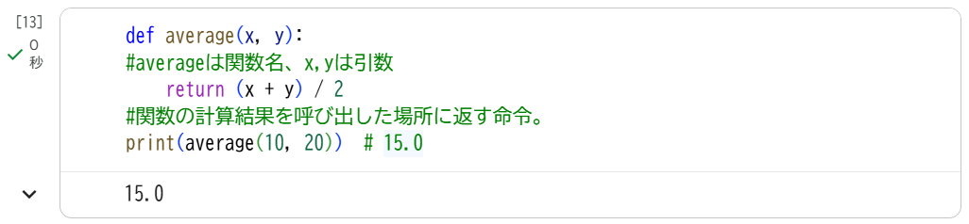
(2) ２つの値、10と20の平均を返す関数
関数名と引数を、average(x, y)と設定する。

Slide 21
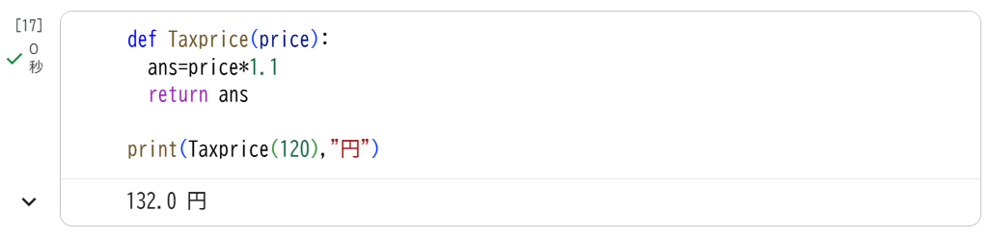
(3)消費税(10%)とし、120円の商品を購入するときの値段を計算してくれるプログラムを作成する。
ヒント：最初のプログラムは以下。
def Taxprice(price):
ans=price*1.1
return ans

Slide 22
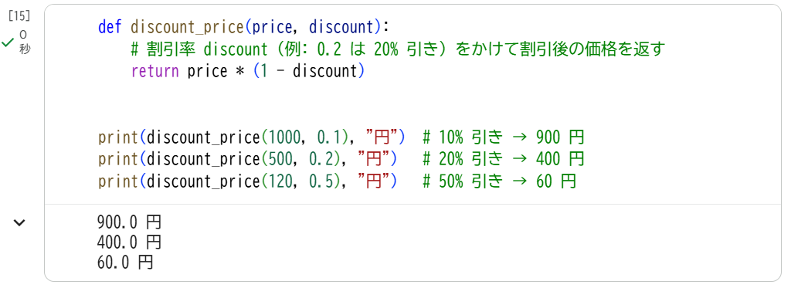
(4) 関数名： discount_price(price, discount)
割引された後の値段を表示させるプログラムを関数を利用して作成してください。
戻り値は次の３つを設定すること： (1000,0.1) #0.1は10%引き (500,0.2) #0.2は20%引き (120,0.5) #0.5は50％引き
ヒント①： return price * (1 - discount)
ヒント②：print(discount_price(1000, 0.1), "円") # 10% 引き → 900 円

Slide 23
振り返りシートを書く。
・本時で学んだこと
・疑問に思ったことをメモする

